Slide 1
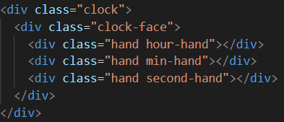
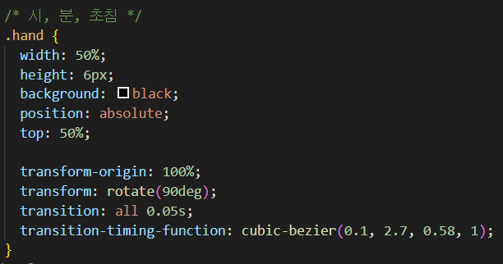
transform-origin : 변화의 시작점을 변경 > 기본 = 50%, 가운데를 기점으로 변화 > 50이하 = 왼쪽, 50이상 = 오른 쪽으로 기점 이동
rotate(90deg) : 시작을 12시 방향으로 맞춤
Transition, transition-timing-function : 변화 속도와 변화 양상을 설정
Clock-face 의 시작점에서 이격거리 생성

Slide 2
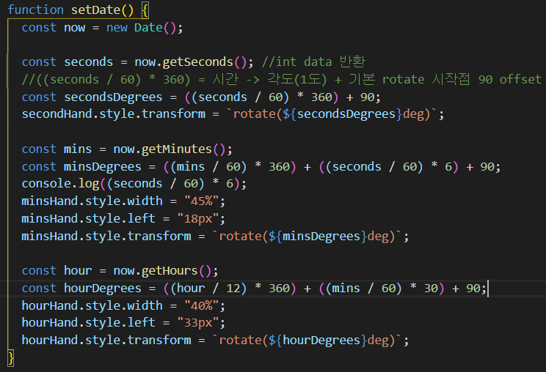
초침 각도
- 20초/60 = 60초를 기준, 20초가 흐름
- ((20초/60)*360) = 1도 씩 60번 움직임
분침 각도
- 20분/60 = 60분을 기준, 20분이 흐름
- ((20분/60)*360) = 1도 씩 60번 움직임
시침 각도
- 2시간/12 = 12시간을 기준, 2시간이 흐름
- ((20시간/12)*360) = 1도 씩 60번 움직임

